Slide 1
Информационное моделирование очереди
Автор: Буткова Е.А 10«Б»
Руководитель: Пяткина Г.А

Slide 2
Актуальность
Человек часто сталкивается с проблемами СМО в повседневной жизни
Математические расчеты при создании СМО влияет на удобство и качество обслуживание клиента
Подбор наиболее рационального решения системы влияет на работу всей системы очереди

Slide 3
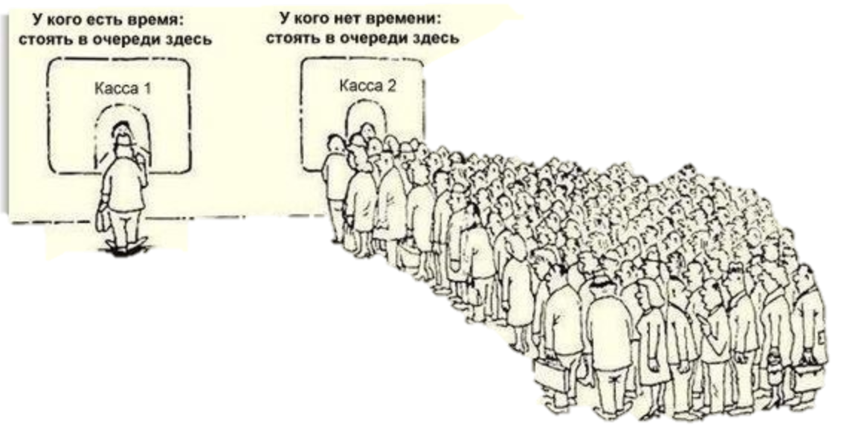
ЦЕЛЬ ДИПЛОМНОЙ РАБОТЫ
Исследование и разработка имитационной модели очереди в системе массового обслуживания

Slide 4
ЗАДАЧИ:
Выявить особенности СМО и проблемы очереди
Определить понятия: модели, моделирования, виды моделирования, имитационные модели
Разобрать этапы моделирования СМО
Рассмотреть постановку задачи моделирования очереди в системах массового обслуживания
Разработать имитационную модель очереди
Подобрать наиболее рациональное решение для модели очереди
Написать отчет о проделанной работе

Slide 5
ПЛАН ДИПЛОМНОЙ РАБОТЫ
Дипломная работа будет состоять из введения, теоретической, практической части и заключения:
Основные понятия, Особенности СМО
Теоретическая часть
Разработка имитационной модели в электронных таблицах и в среде програмирования
Практическая часть

Slide 6
СПИСОК ЛИТЕРАТУРЫ
1.Задачник-практикум: в 2 т. И74 Т. 2/Л.А.Залогова [и др.]; под ред. И.Г.Семакина, Е.К.Хеннера. - 3-е изд.-м. : БИНОМ. Лаборатория знаний, 2011.- 294с.: ил.
2.Осипов Л.А.
Проектирование систем массового обслуживания. О741 - М.:изд. "Адвансед Солюшнз", 2011.-112 с.
3.Информация о математическом моделировании. http://www.ngpedia.ru/id159755p1.html
7.31.15.
4.Определения по теме математического моделирования. http://automationlab.ru/index.php
7.31.15
5.Определения по теме аналитического моделирования. https://ru.wikipedia.org/wiki/
https://slovari.yandex.ru
7.31.15

Slide 7
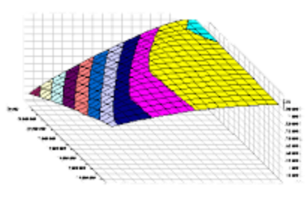
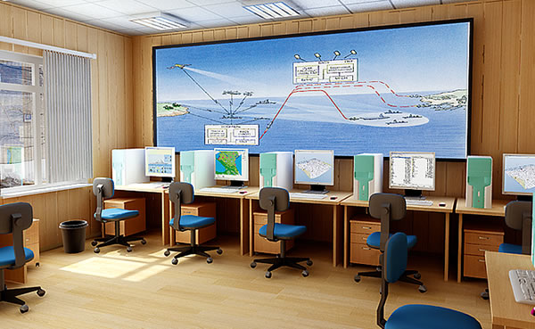
МОДЕЛИРОВАНИЕ
физическое
математическое
полунатурное моделирование

Slide 8
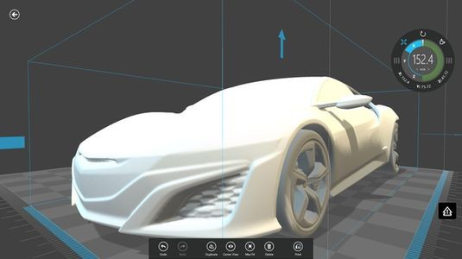
ПРИНЦИПЫ МОДЕЛИРОВАНИЯ
абстрактная модель
Материальная модель

Slide 9
МАТЕМАТИЧЕСКОЕ МОДЕЛИРОВАНИЕ
В математическом моделировании в основном используются два типа: аналитический и имитационный

Slide 10
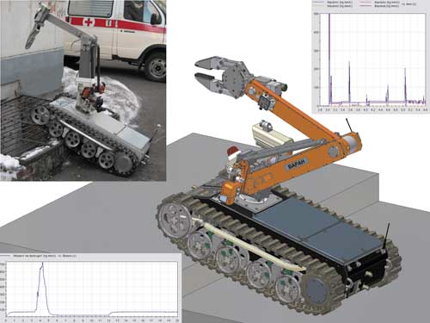
ИМИТАЦИОННЫЕ МОДЕЛИ
изучаемая система заменяется моделью, с высокой точностью описания реальной систему, с которой проводятся эксперименты с целью получения информации об этой системе.

Slide 11
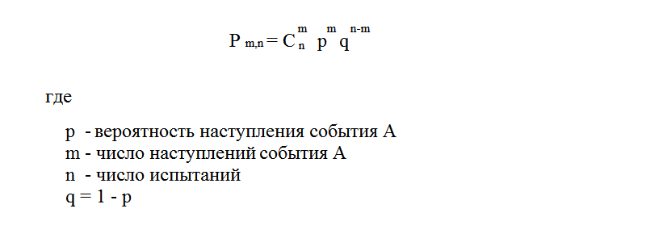
АНАЛИТИЧЕСКОЕ МОДЕЛИРОВАНИЕ
Метод основывается на решении формул и уравнений. В свою очередь бывает двух видов: детерминированные и вероятные

Slide 12
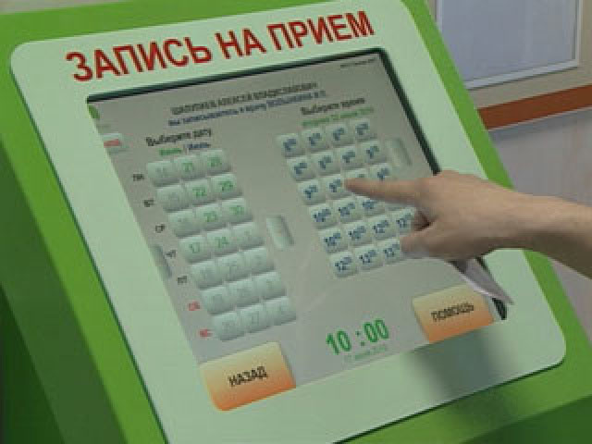
СИСТЕМЫ МАССОВОГО ОБСЛУЖИВАНИЯ
Относятся к классу сложных систем. Особенность- наличие множества случайных событий, что приводит к недетерминированному воздействию на систему

Slide 13
АНАЛИЗ ПРИ ПОМОЩИ СИСТЕМНОГО ПОДХОДА
Определение свойств
Анализ и выделение основных элементов СМО
Построение алгоритма
Проведение вычислительного эксперимента
Анализ результатов

Slide 14
спасибо за внимание,
я готова выслушать ваши вопросы

